Slide 1
2D게임프로그래밍
2차 발표
2024184029 정유리

Slide 2
게임 진행 흐름
▼ 게임 시작
플레이어와 좀비 둘 다 각각 다른 랜덤한 장소에서 시작하기로 구상하였으나
플레이어는 정해진 위치에서 시작하는 것으로 변경
서로 다른 위치에서 출발하여 탐색과 추격
▼ 발견
좀비 주변 일정 거리안에 플레이어가 들어오면 좀비AI가 추격을 시작
좀비의 시야밖에서 미션을 진행하고 탈출을 목표 (좀비와 일정 거리 이상 떨어져있어야 함)
▼ 승리
플레이어가 좀비에게 잡히거나(충돌하거나), 미션 실패로 제한 시간내에 탈출하지 못 하면
즉시 게임 오버
플레이어가 맵 내의 미션을 2번 성공하면 탈출 가능

Slide 3
프로젝트 개발 계획 대비 현재 진행 상황 – 평균 진행률 87.5%
주차 | 계획 | 결과 | 진행률
1 | 맵 배경과 캐릭터 애니메이션 시트 등 자료 정리 | 게임 마당 등의 리소스 사이트를 참고하여 자료 정리 | 100%
2 | 게임 시작 화면, 게임 맵 세팅 | 게임 맵은 세팅하였지만 시작 화면 구현 미흡 | 70%
3 | 맵 제작, 캐릭터 이동 구현 | 맵 제작 및 캐릭터 이동구현 O | 100%
4 | 좀비 AI 구현 | 이동 및 경계 충돌 처리 구현 O, 캐릭터와의 충돌 처리 추가 구현 예정 | 80%
5 | 맵 내 환경 오브젝트 구현 |  | 진행 예정
6 | 캐릭터 이동 스턴 및 미션 장소 설치 |  | 진행 예정
7 | 캐릭터 간 승리 조건 판정 로직 추가 |  | 진행 예정
8 | UI 구축 및 사운드 추가 |  | 진행 예정
9 | 플레이해보면서 밸런스 조정 및 버그 수정 |  | 진행 예정
10 | 전반적인 게임 퀄리티 수정 후 발표 준비 |  | 진행 예정

Slide 4
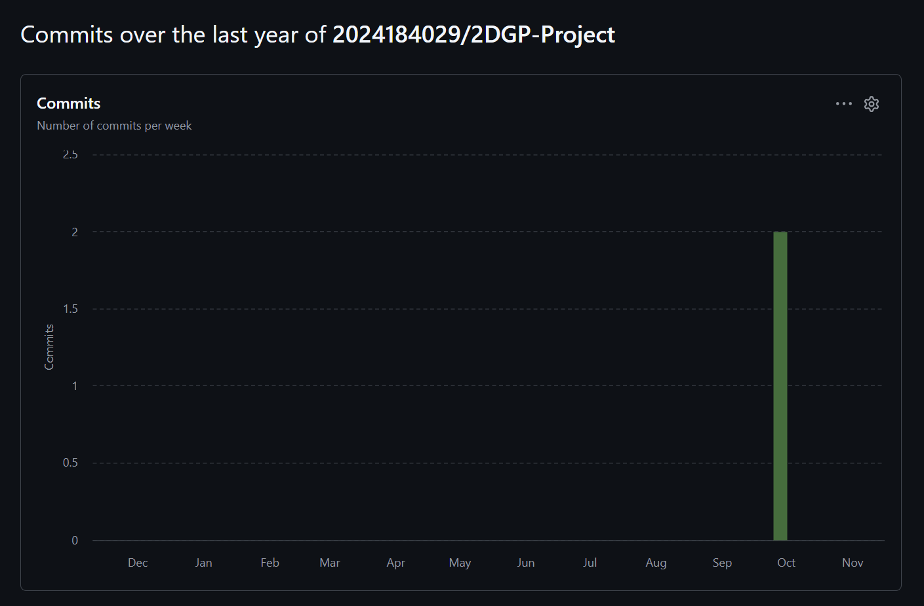
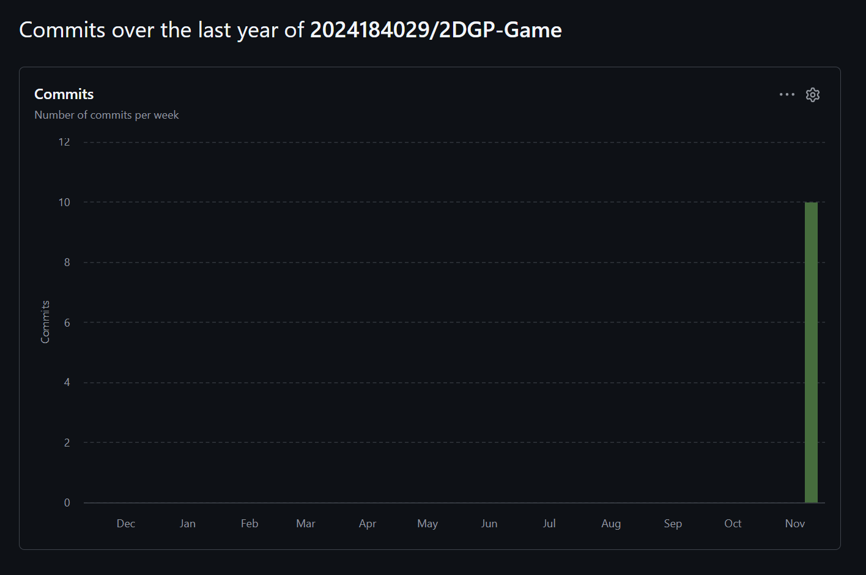
깃허브 커밋 통계
2DGP-Project는 1차 발표 레포이고
2DGP-Game은 2차 발표 레포입니다.

